Slide 1
IoT-Lab
By Brent, Jarno, Lukas, Matias, Maxim, Robin

Slide 2
?
Video plan
Beeld material
Script

Slide 3
Video plan

Slide 4
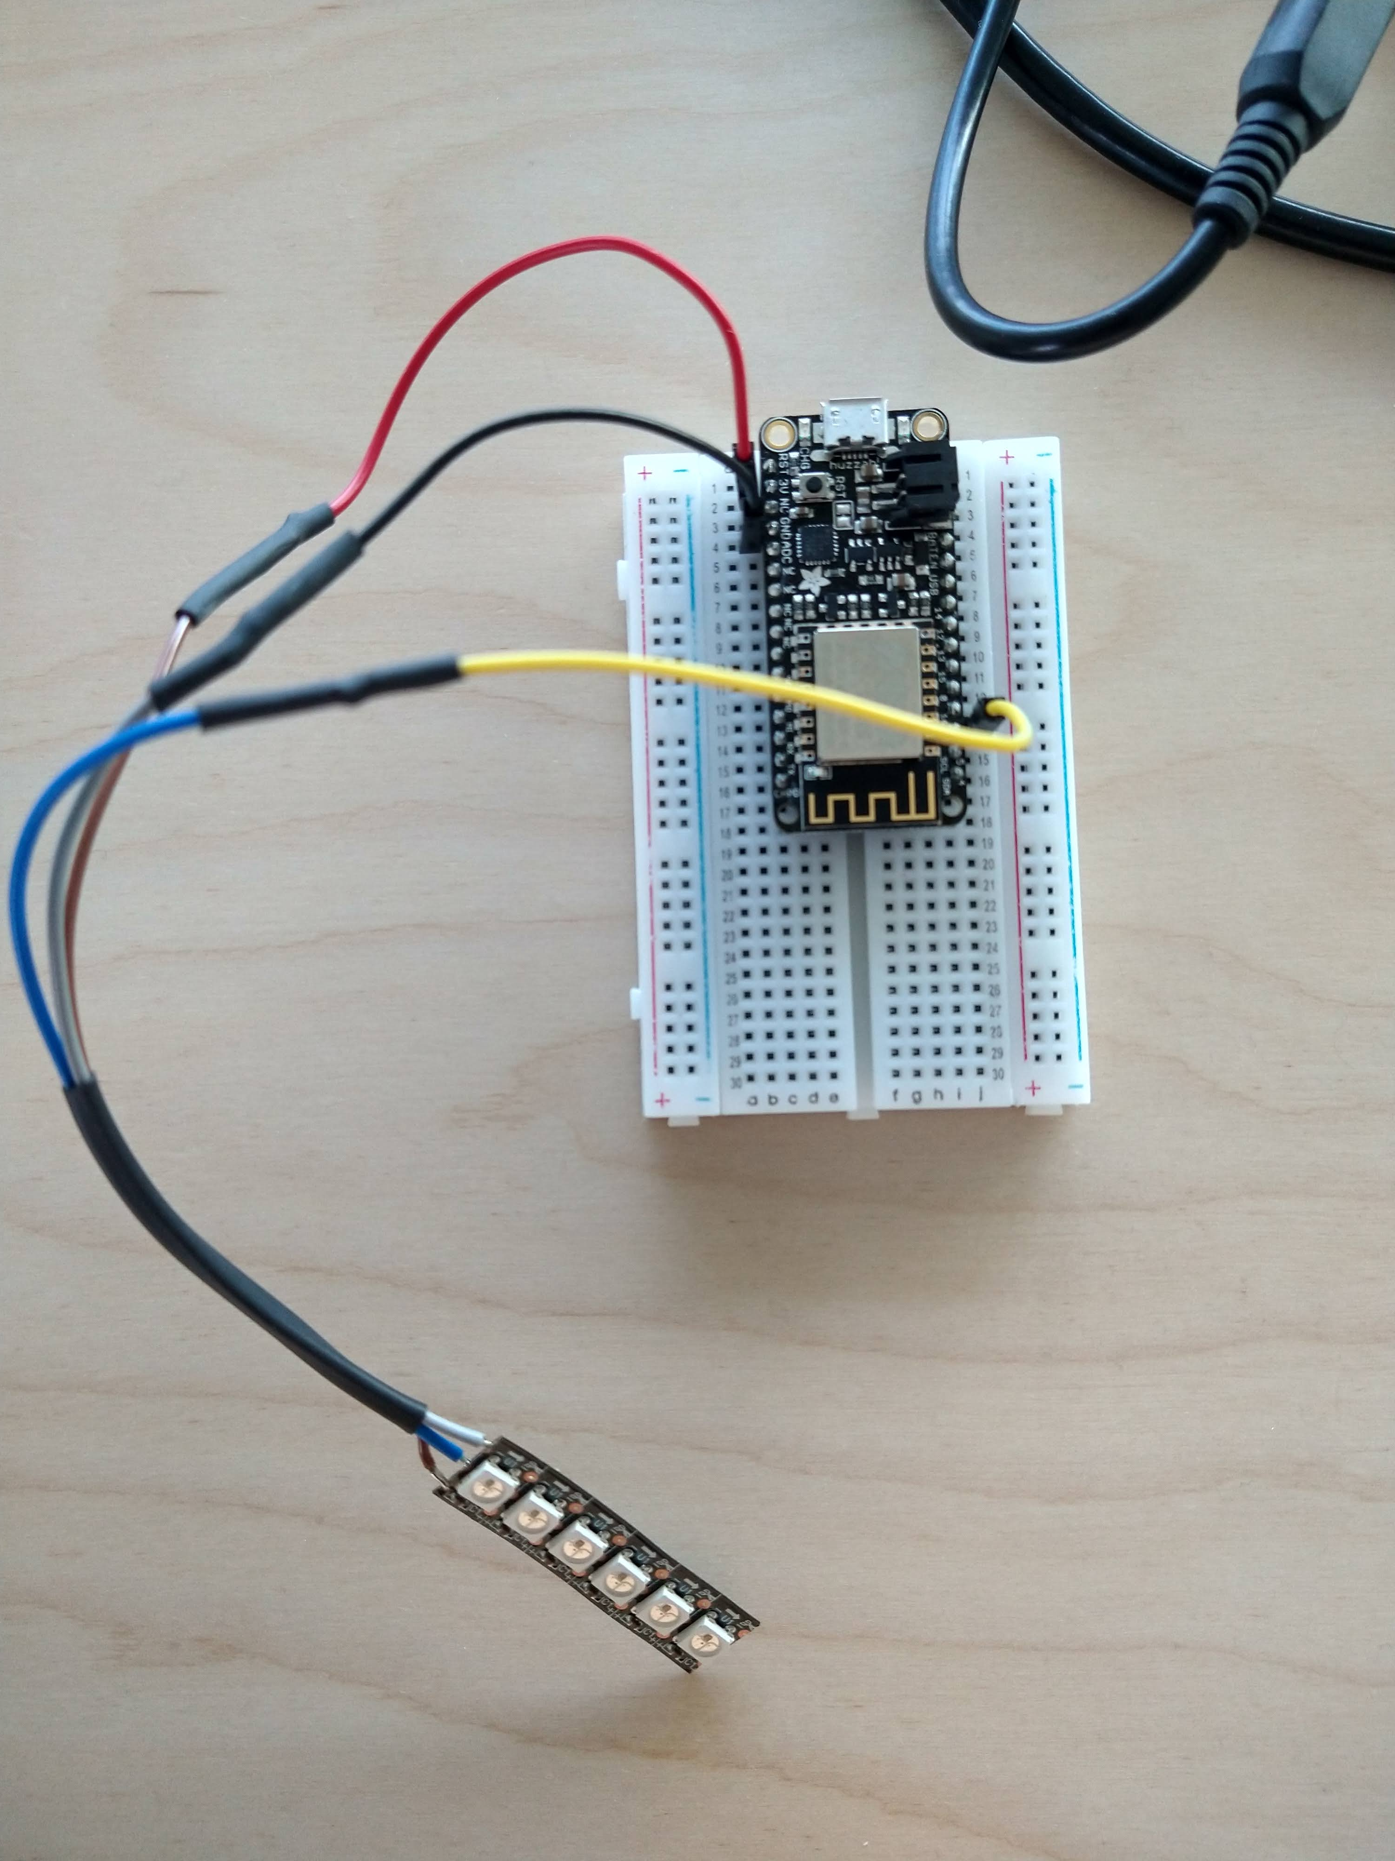
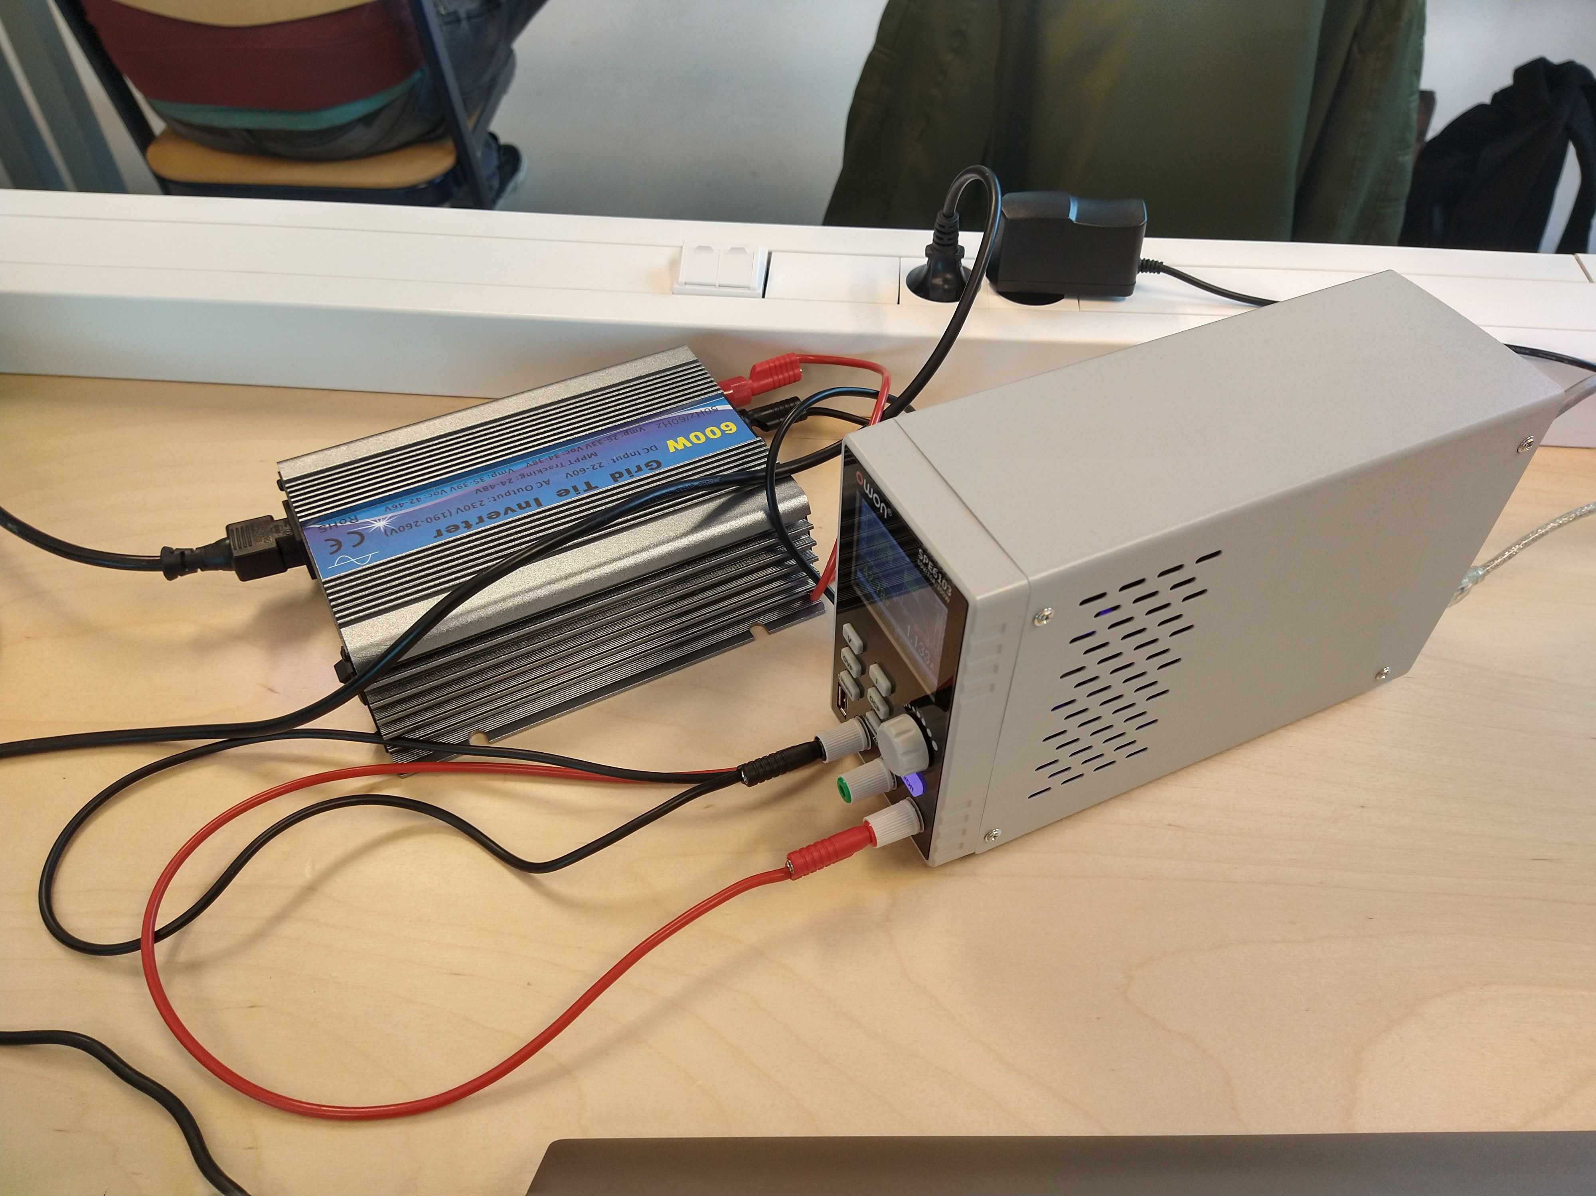
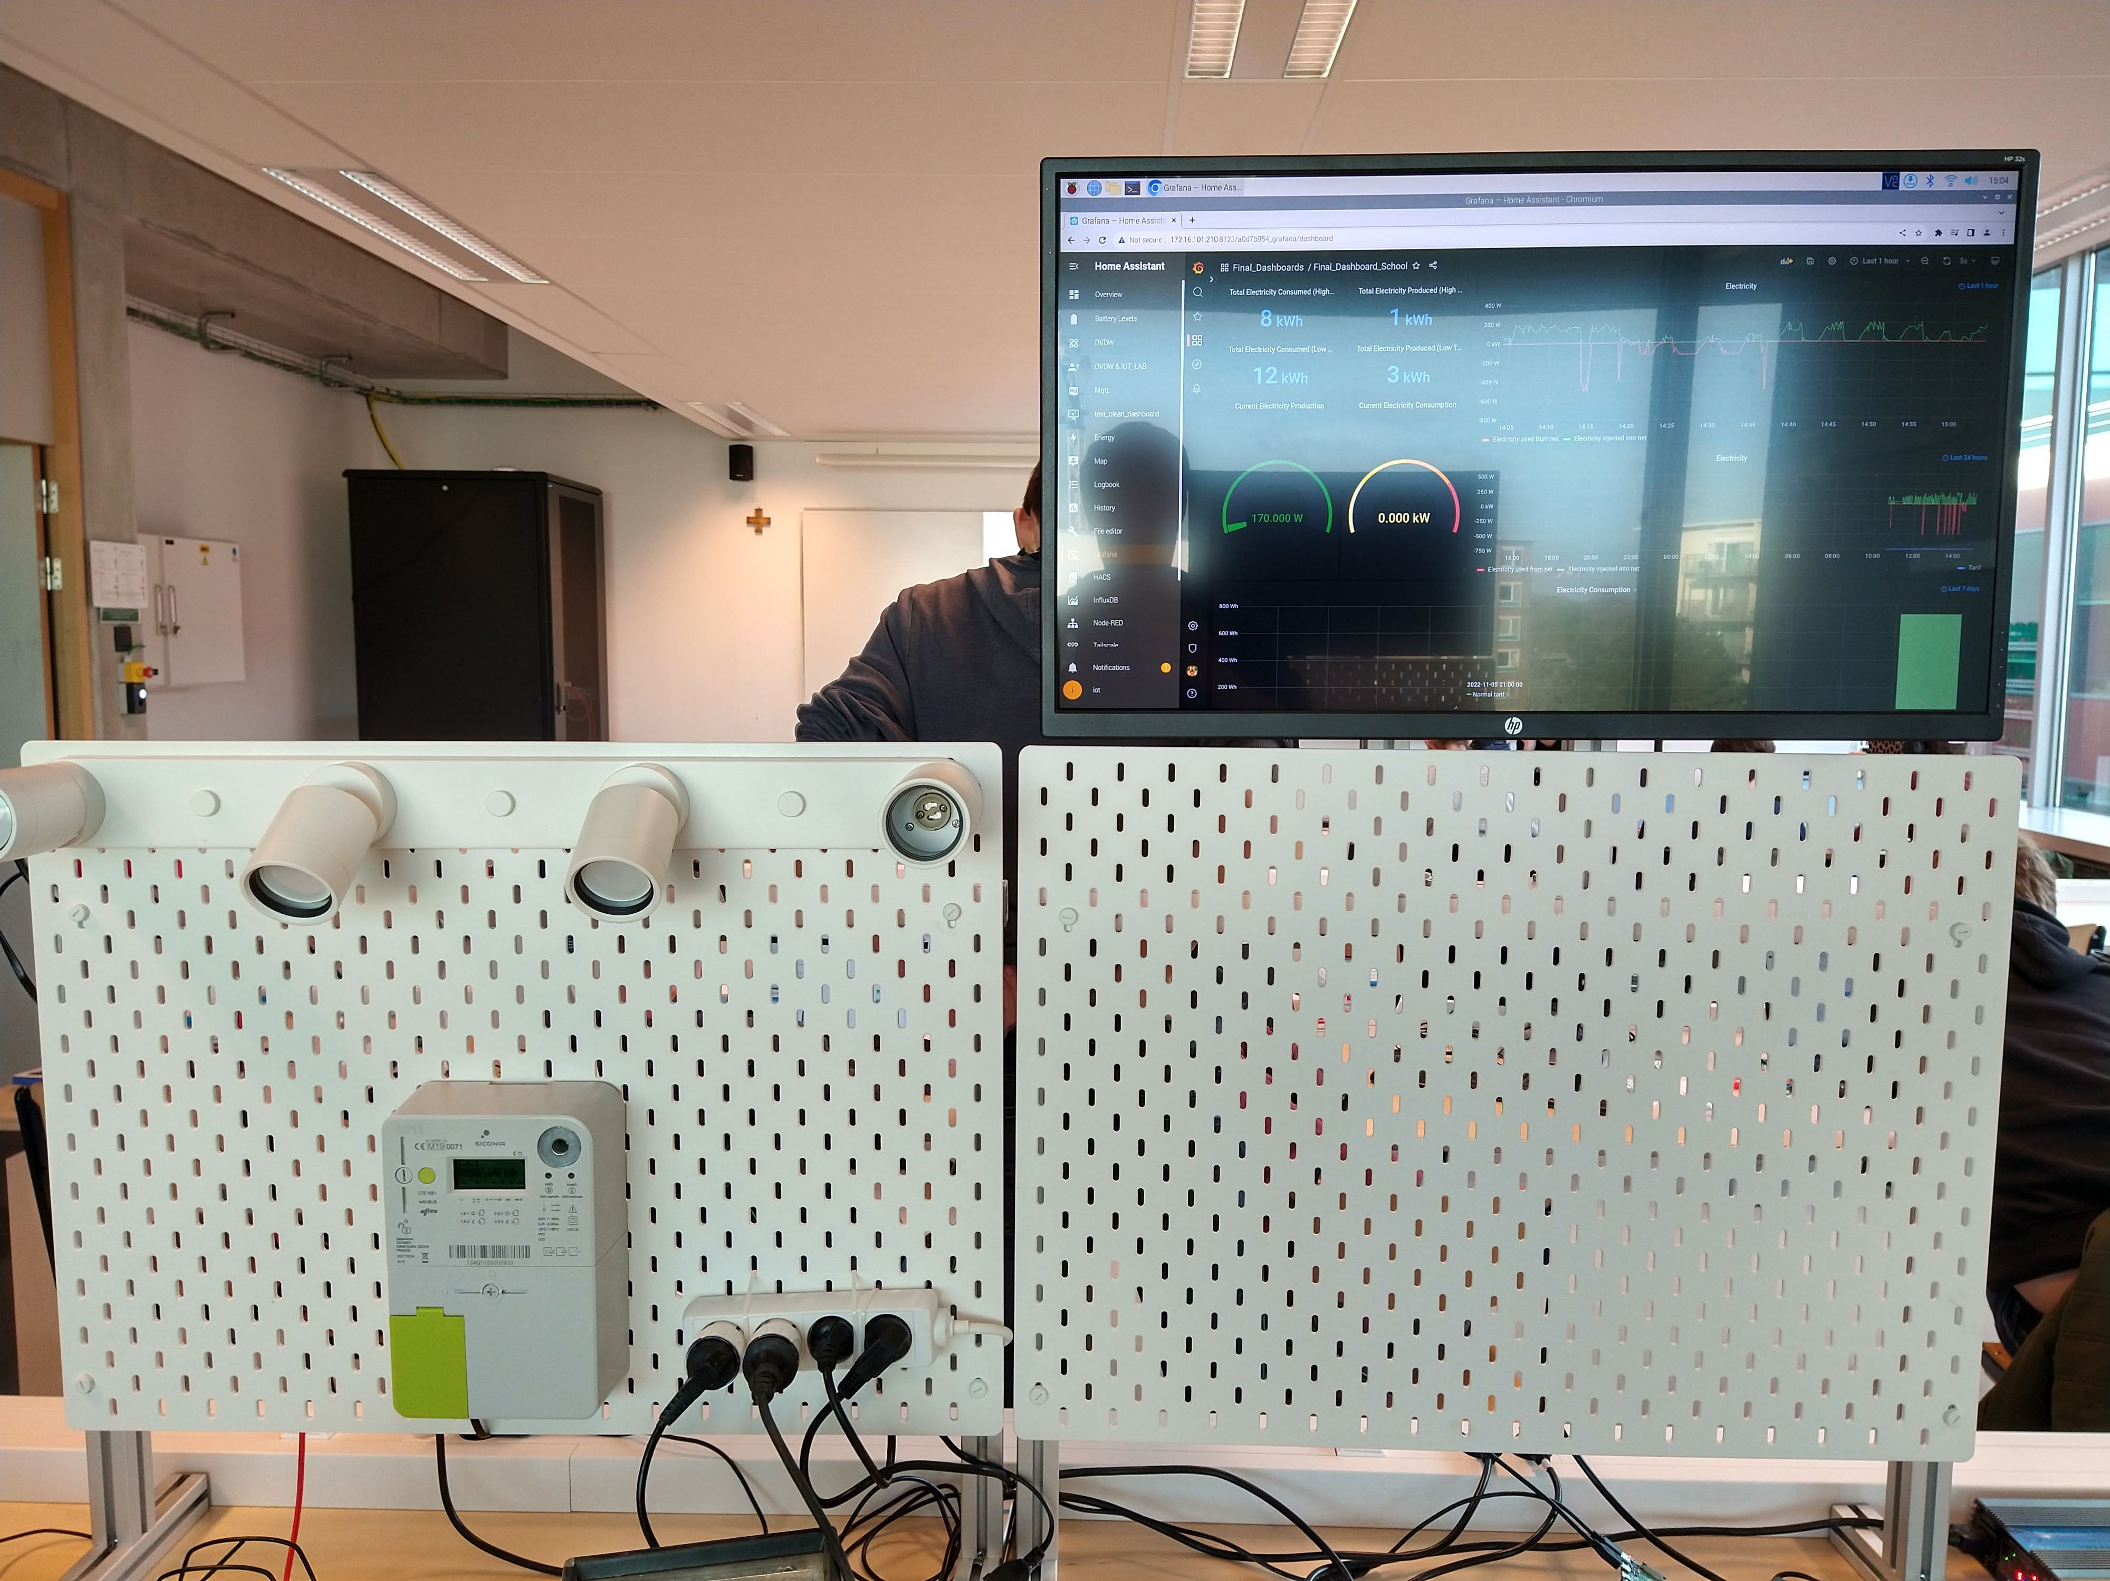
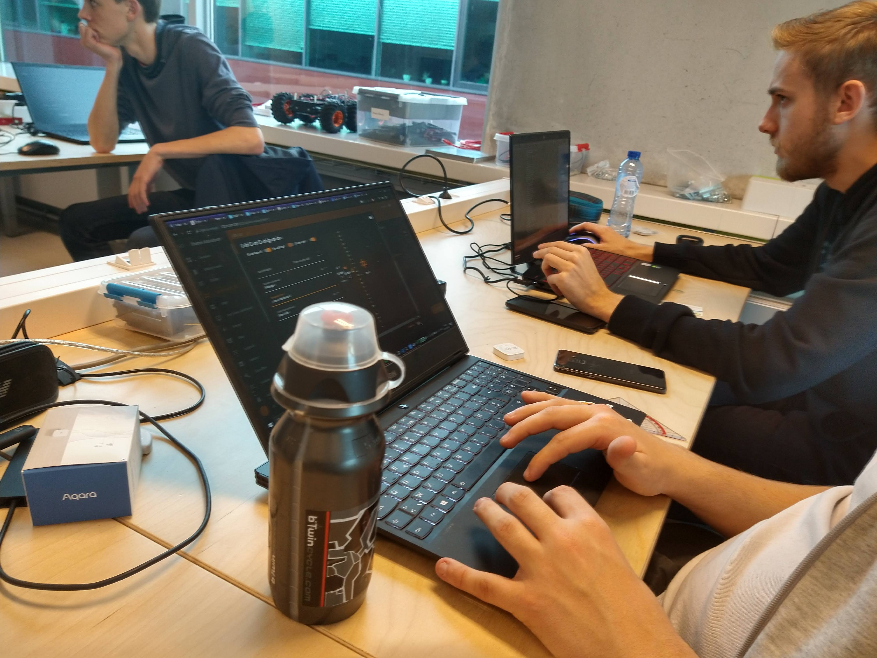
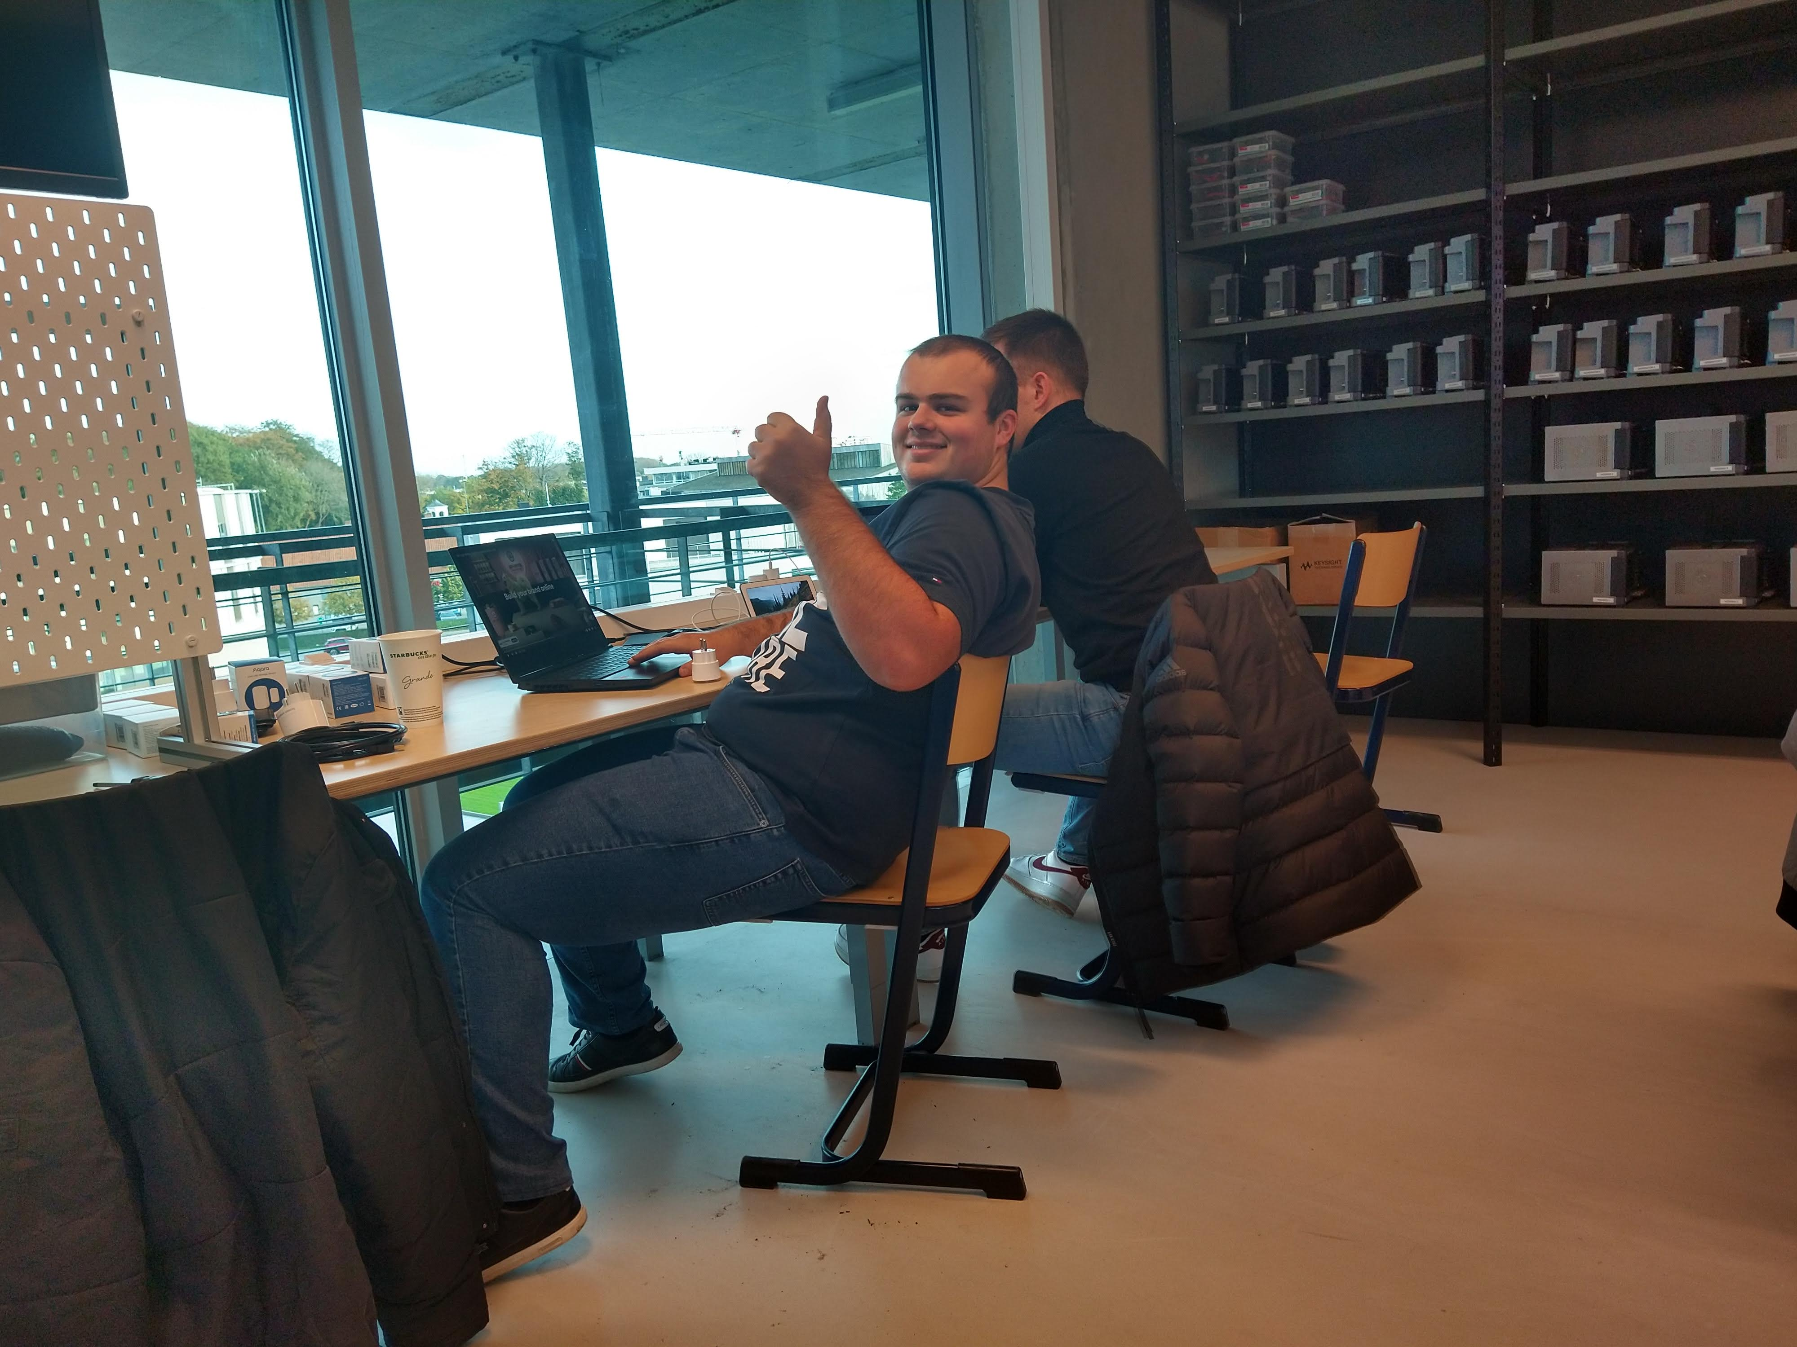
Beeld material Foto’s

Slide 5
Beeld material video’s
Grafana dashboard filmen
Iot dashboard
Dvdw dashboard
Filmpje van hoe borden eruit.
Filmen Dag van de wetenschap

